Slide 1
Manual Planbokning 2021
Sigtuna IF Fotbollsklubb
21-05-10

Slide 2
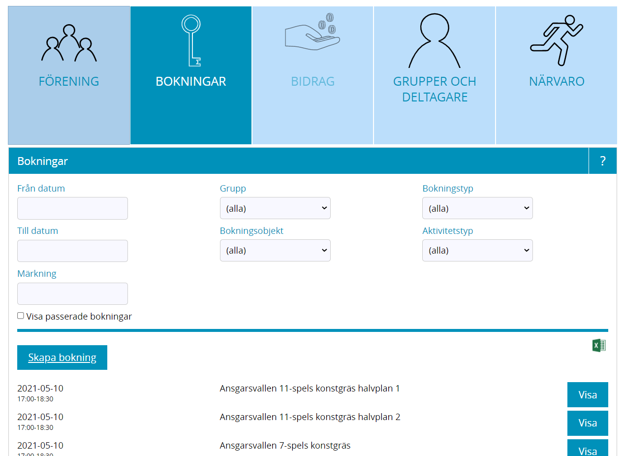
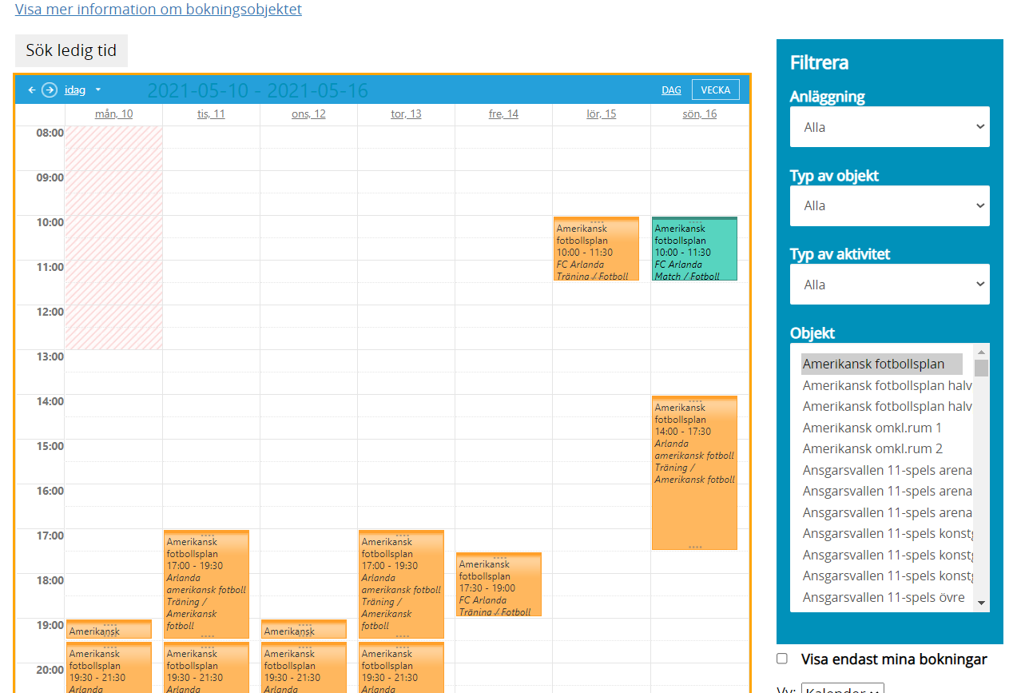
Användargränssnitt
Det finns två olika användargränssnitt till samma system, med lite olika funktionalitet
Inloggning sker med bank-id
MINA SIDOR
https://sigtuna.actorsmartbook.se/MyAssociationPages/
ÖVERSIKTSBILD
https://sigtuna.actorsmartbook.se/ResourceBookingRequest.aspx

Slide 3
Manual
Jag vill kolla efter ledig plantid
Jag vill boka plantid
Jag vill avboka plantid
Jag vill ändra en existerande bokning
Jag vill se vilka tider mitt lag har bokat
Jag vill se vad det kostar att boka plantider
Jag har frågor som systemet inte ger svar på

Slide 4
1. Jag vill kolla efter ledig plantid
Logga in på ‘översiktsbild’
https://sigtuna.actorsmartbook.se/ResourceBookingRequest.aspx
Välj anläggning ‘Ansgarsvallen’
Välj som ‘objekt’ den plan ni vill boka
Notera att 11-planerna KG11 och Arenan kommer uppdelade i 3 valbara bokningar:
Hela planen
Halva 1
Halva 2

Slide 5
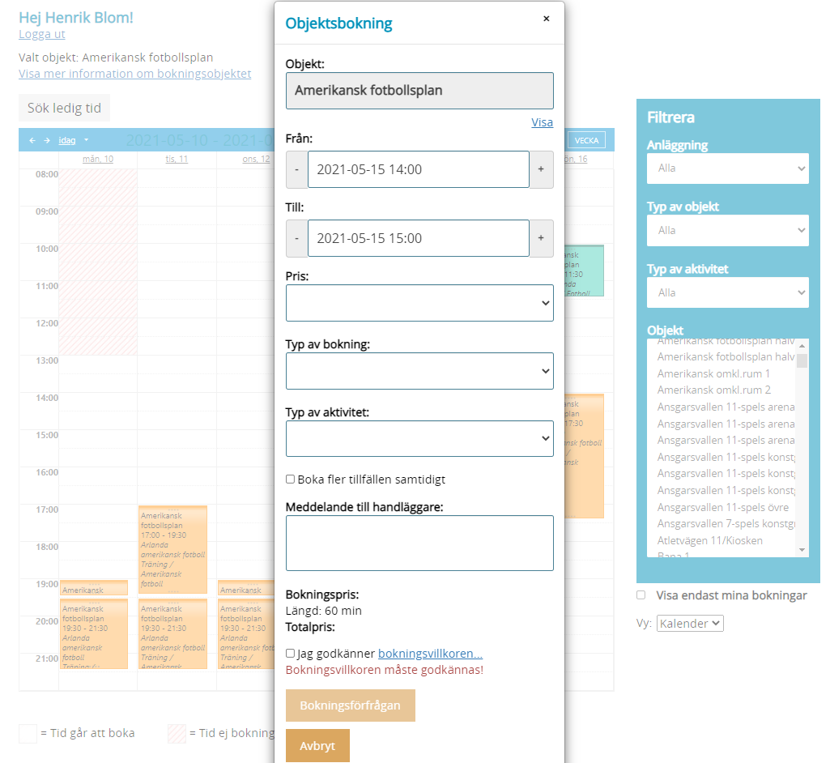
2. Jag vill boka plantid
Kolla efter plantid enligt steg 1
Klicka sen i kalendern på den tid du vill boka
Pris, typ av bokning, typ av aktivitet: välj det val som passar
OBS! I rutan meddelande till handläggare skriv SIF + ditt lags namn ex. SIF P11. Då kommer du och andra att kunna se vilket lag som bokat tiden.
Godkänn & tryck på bokningsförfrågan
Nu kommer er bokningsönskemål att hanteras av kommunen. Om bokning görs på helg så svarar de på måndag.

Slide 6
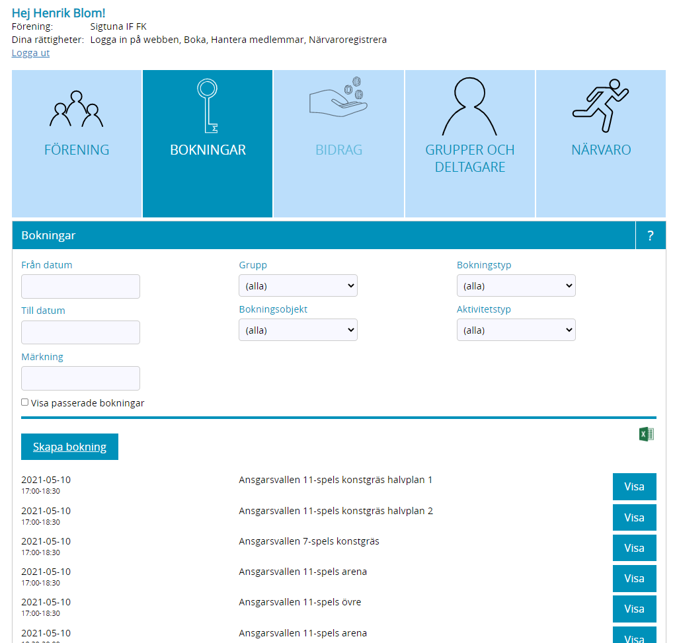
3. Jag vill avboka plantid
Gå till ‘mina sidor’:
https://sigtuna.actorsmartbook.se/MyAssociationPages/
Tryck på ‘bokningar’
Välj datum & bokningsobjekt
Din bokning ska synas I listan nedan (se bild), klicka ‘visa’ på din bokning och tryck sen på ‘avboka’
Avbokningen sker direkt utan behov av konfirmation från kommunen
Notera att avbokning måste ske minst en dag i förväg

Slide 7
4. Jag vill ändra en existerande bokning
Ändring av befintlig bokning kan bara göras genom att avboka den redan bokade tiden & sen boka ny tid.

Slide 8
5. Jag vill se vilka tider mitt lag har bokat
Går ej att se på något översiktligt sätt.
Har adderats som utvecklingsförfrågan till kommunens IT partner.

Slide 9
6. Jag vill se vad det kostar att boka plantider
Kommunens prislista finns här:
https://www.sigtuna.se/download/18.1a0c0fcc176eff77ddde9710/1611926739238/Avgifter%20inom%20kultur%20och%20fritidsf%C3%B6rvaltningen.pdf

Slide 10
7. Jag har frågor som systemet inte ger svar på
Kontakta Monica Evans vid kommunen:
lokalbokningen@sigtuna.se

